Slide 1
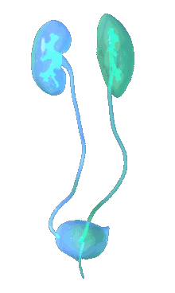
Excrétion urinaire
الإفراز البولي
PR. YASSINE HADIRI

Slide 2
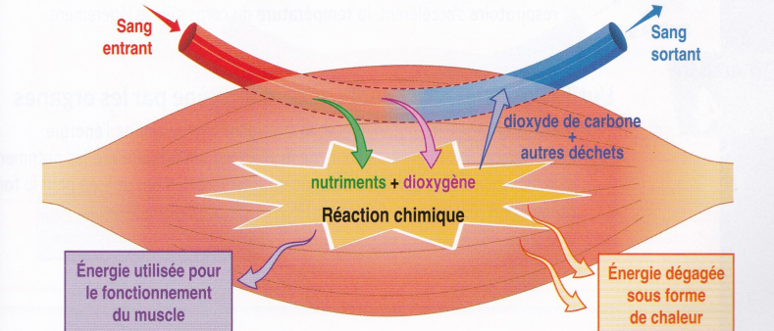
Le fonctionnement des organes entraine la formation de déchets que le corps doit éliminer.

Slide 3
Introduction :
L'activité des cellules des différents organes du corps nécessite l'utilisation de dioxygène et des nutriments, cette activité a pour résultat la production de CO2 et des déchets toxiques excrétés dans le milieu intérieur (sang et lymphe).
Si notre corps se débarrasse du dioxyde du carbone grâce à la respiration, d’autres déchets sont éliminés par l’urine.
- Quel est la composition de l'urine?
- Quels sont les organes de l’appareil urinaire? Et quel est son rôle dans le maintien de l’équilibre du milieu intérieur ?

Slide 4
I) Composition chimique de l’urine :
L’urine est un liquide jaunâtre, clair, dont l’organisme rejette environ 1,5 litres par jour dans les conditions normales.

Slide 5
1) Mise en évidence des constituants de l’urine :
Activité 1 :
1) Réaliser les expériences suivantes et noter les résultats obtenus et les conclusions.

Slide 6
Expérience | Résultat | Conclusion
Urine + chauffage | Dégagement de vapeur d’eau | Présence d’eau
Urine + Liqueur de Fehling + chauffage | Pas de précipite rouge brique | Absence de glucose
Urine + potasse + chauffage | Dégagement d’un gaz qui colorie en bleu les feuille de tournesol | Présence de l’ammoniaque
Urine + nitrate d’argent | Formation d’un précipite blanc qui noircit à la lumière | Présence de chlorure
Urine + acide acétique puis introduction d’un fil | Apres deux jours formation de cristaux autour du fil | Présence de l’acide urique
Urine + solution méthylique de Xanthydrole | Formation d’un anneau blanc | Présence de l’urée

Slide 7
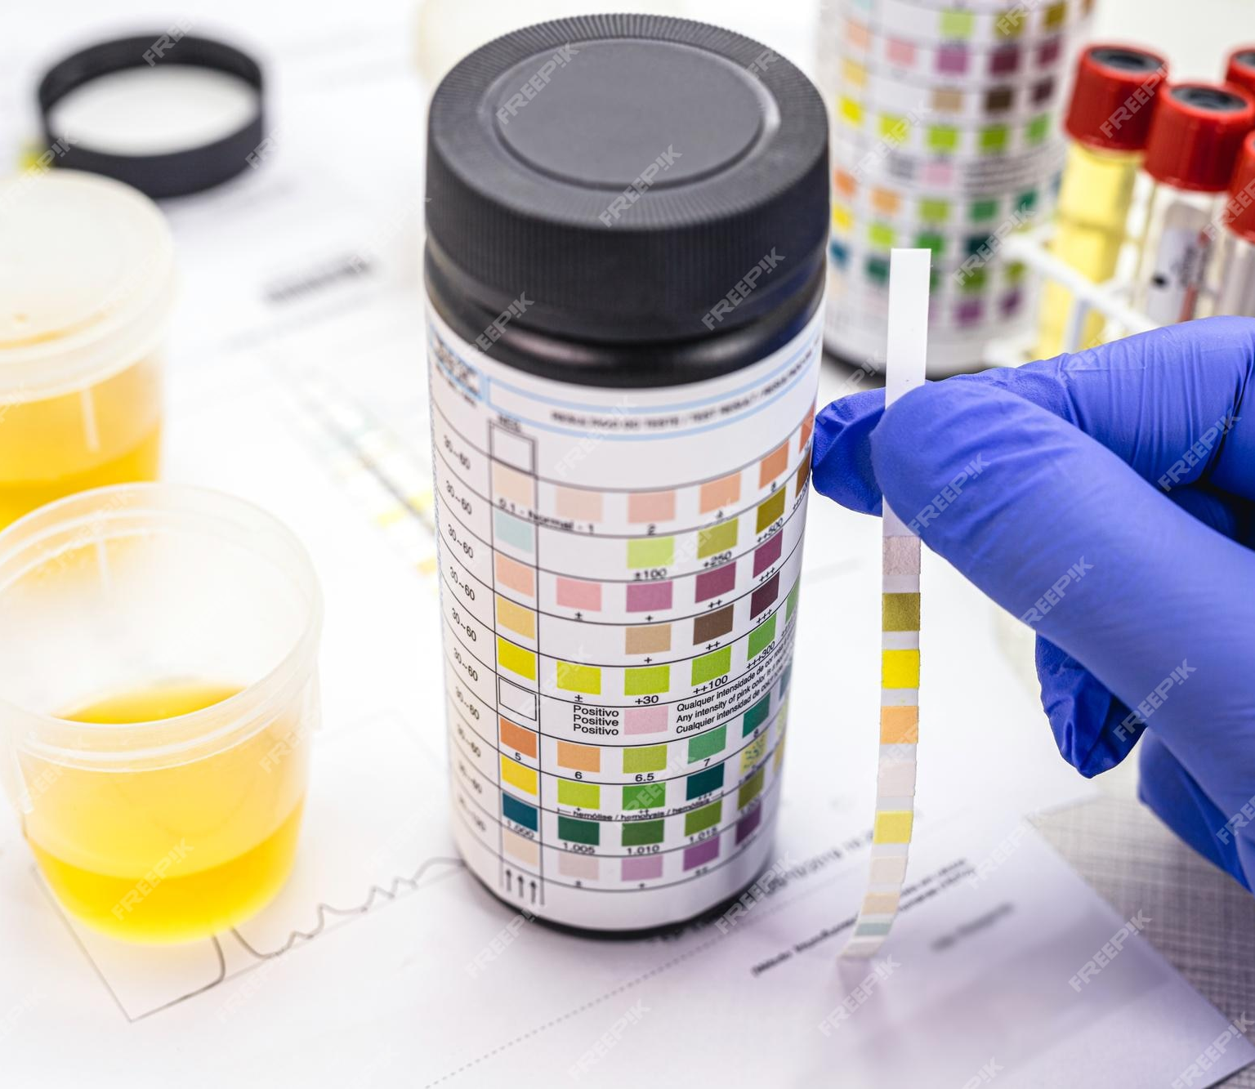
Les médecins recourent aux analyses de l’urine pour savoir s’il y a présence ou non de constituants qui peuvent causer des maladies. En se basant sur les doc. 1 et 2, comment mettre en évidence les constituants habituels et les constituants anormaux de l’urine ?

Slide 8
RÉPONSE :
Dans le cas normal, on utilise des réactifs, ou indicateurs spécifiques, tels que : le Xanthydrol et le Nitrate d’argent…
Dans le cas des maladies, on utilise des bandelettes test, plongées dans un échantillon d’urine. La couleur obtenue est comparée par la suite à celle de référence. Une couleur différente témoigne d’une concentration élevée en albumine ou en glucose.

Slide 9
CONCLUSION :
L’urine est composée de l’eau, des sels minéraux, d’urée, d’acide urique et d’ammoniaque.

Slide 10
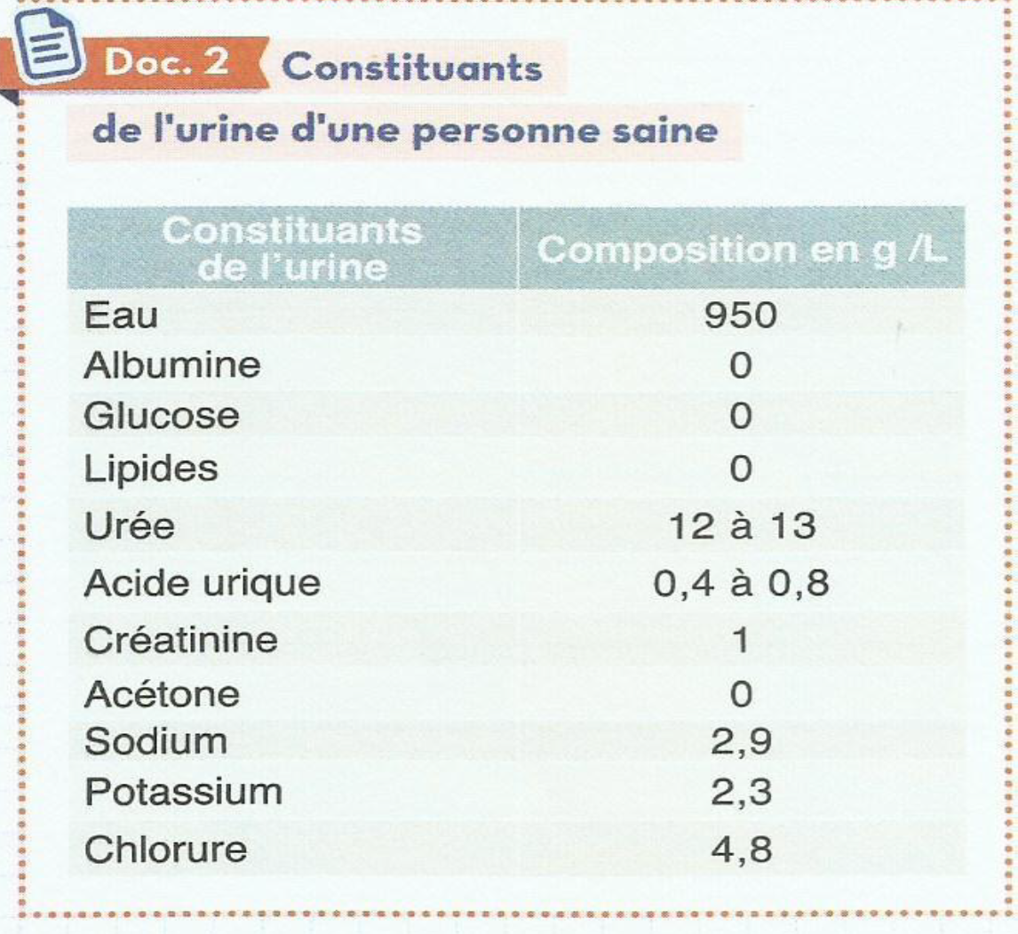
Le Doc2 présente la composition chimique de l’urine d’une personne saine :

Slide 11
REMARQUE :
- La présence d’albumine ou du glucose dans l’urine d’une personne signifie qu’elle est malade.
- Dans certaines circonstances, l’urine peut contenir de l’alcool, des médicaments ou des pigments (colorations) de certains aliments.

Slide 12
2) Les constituants toxiques de l’urine :
En se basant sur les observations suivantes déduire les constituants toxiques de l’urine :
- Une injection d’urée à un lapin entraine sa mort.
- L’excès de l’acide urique dans le sang chez une personne se transforme en cristaux qui s’accumulent au niveau des articulations et provoque la goutte.

Slide 13
II) L’origine de l’urine :
1) L’appareil urinaire (ou excréteur) :

Slide 14
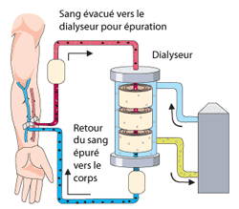
Pour maintenir la vie de certains malades souffrant d’insuffisance rénale, leur sang doit subir une épuration régulière grâce à un rein artificiel (appareil) qui débarrasse le sang des constituants toxiques (l’urée, l’acide urique, la créatinine, l’ammoniac). C’est l’hémodialyse.
L’urine se forme à partir du sang au niveau des reins.

Slide 15
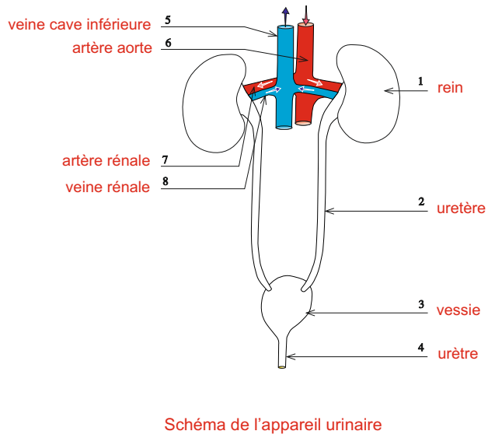

Slide 16
Le système excréteur comprend deux reins reliés chacun par un canal appelé uretère.
Les deux uretères sont connectés à un sac urinaire : la vessie. Cette dernière rejette son contenu à l’extérieur par un canal : l’urètre, qui se termine par l’orifice urinaire.

Slide 17
2) L’analyse du sang qui irrigue le rein :
Le rein est relié à la circulation sanguine par l’artère aorte et la veine cave inférieure.

Slide 18
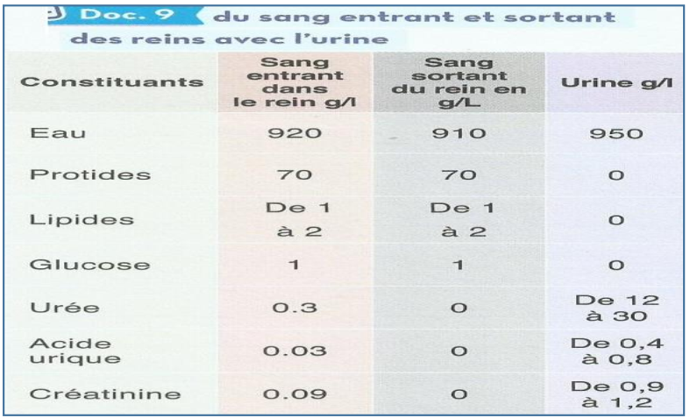
Le sang passe par les reins où il se débarrasse d’une quantité d’eau, de l’urée, l’acide urique, la créatinine..
Le taux de ces substances varie selon leur proportion dans le repas : plus le repas est riche en protides, plus l’urine est concentrée en urée.

Slide 19
Conclusion :
L’épuration du sang se fait au niveau des reins, où se forment les constituants de l’urine qui sont :
déchets azotés toxiques qui résultent de la digestion des acides aminés.
surplus en sels minéraux.
déchets provenant de la dégradation d’hormones et de produits pharmaceutiques.

Slide 20
III) Le rôle des reins dans l’excrétion urinaire :
1) La structure du rein :

Slide 21
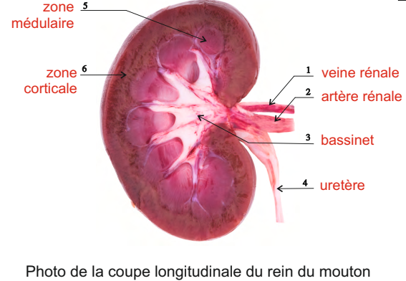

Slide 22
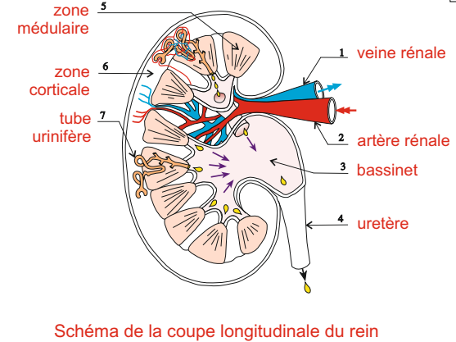

Slide 23
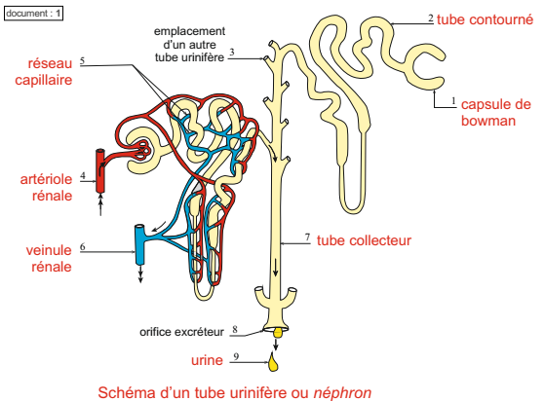

Slide 24
Conclusion :
Le rein est un organe très vascularisé, il est constitué d’une zone corticale qui entoure une zone médullaire, puis d’un bassinet qui se prolonge à l’extérieur du rein par l’uretère.
Le rein contient un nombre important de tubes urinaires, qui, chacun commence par une capsule, suivie d’un tubule contourné qui se déverse dans un tube collecteur.
L’ensemble « tube urinaire et les vaisseaux sanguins qui l’entourent » forment ce qu’on appelle : le néphron. C’est l’unité structurelle et fonctionnelle du rein.

Slide 25
2) Les caractéristiques du Rein favorisant l'épuration :
Le rein est considéré comme une importante surface d’échanges (10 m2 environ). On dit que le rein est un organe adapté à l’épuration du sang à cause de :
Grand nombre de tubes urinaire. (Un million environ)
Réseau dense de vaisseaux sanguins.
Espace très fin entre les vaisseaux sanguins et la paroi des tubes urinaires.

